Slide 1
우도비 검정

Slide 2
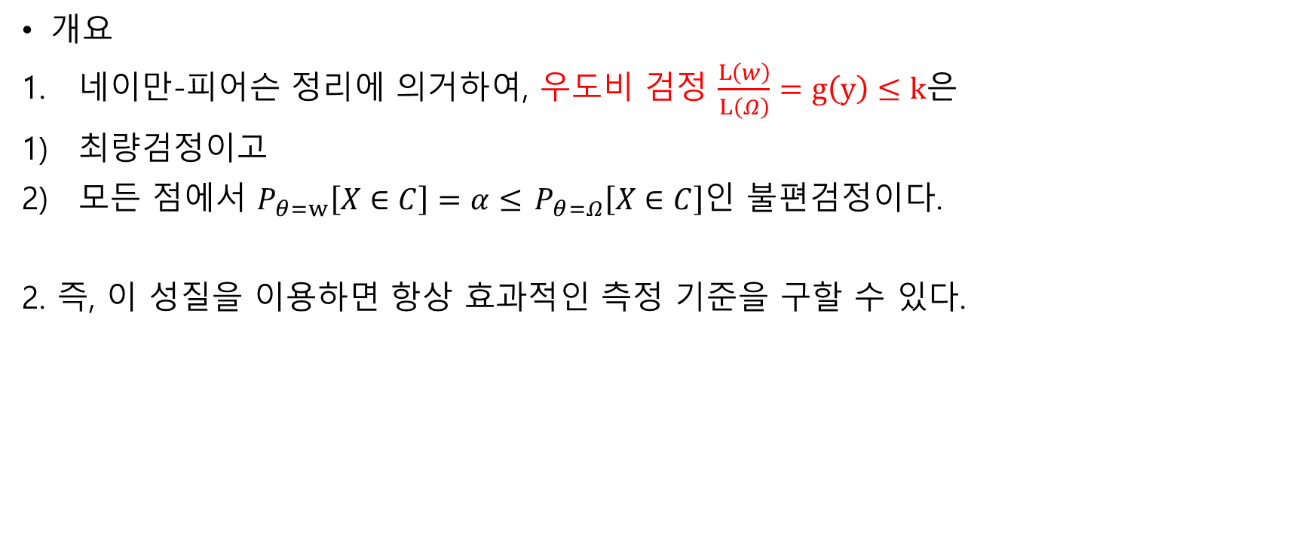
정의
개요
네이만-피어슨 정리에 의거하여, 우도비 검정 $\frac{L\left(w\right)}{L\left(Ω\right)}=g\left(y\right)≤k은$
최량검정이고
모든 점에서 $P_{θ=w}\left[X∈C\right]=α≤$ $P_{θ=Ω}\left[X∈C\right]$인 불편검정이다.
2. 즉, 이 성질을 이용하면 항상 효과적인 측정 기준을 구할 수 있다.

Slide 3
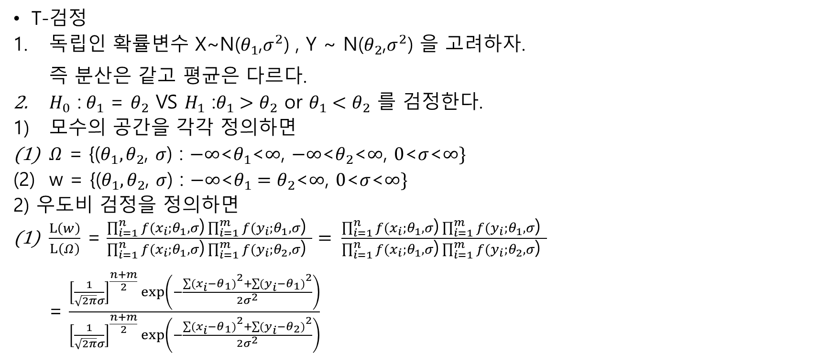
정의
T-검정
독립인 확률변수 X~N($θ_{1}$,$σ^{2}$) , Y ~ N($θ_{2}$,$σ^{2}$) 을 고려하자. 즉 분산은 같고 평균은 다르다.
$H_{0}$ :$θ_{1}$ = $θ_{2}$ VS $H_{1}$ :$θ_{1}>θ_{2}$ or $θ_{1}<θ_{2}$ 를 검정한다.
모수의 공간을 각각 정의하면
$Ω$ = {($θ_{1},θ_{2}$, $σ$) : $−∞$<$θ_{1}$<$∞$, $−∞$<$θ_{2}$<$∞$, $0$<$σ$<$∞\}$
w = {($θ_{1},θ_{2}$, $σ$) : $−∞$<$θ_{1}=θ_{2}$<$∞$, $0$<$σ$<$∞\}$
2) 우도비 검정을 정의하면
$\frac{L\left(w\right)}{L\left(Ω\right)}$ = $\frac{\prod_{i=1}^{n}{f(x_{i};θ_{1},σ\text{)}\prod_{i=1}^{m}{f(y_{i};θ_{1},σ\text{) }}}}{\prod_{i=1}^{n}{f(x_{i};θ_{1},σ\text{)}\prod_{i=1}^{m}{f(y_{i};θ_{2},σ\text{) }}}}= \frac{\prod_{i=1}^{n}{f(x_{i};θ_{1},σ\text{)}\prod_{i=1}^{m}{f(y_{i};θ_{1},σ\text{) }}}}{\prod_{i=1}^{n}{f(x_{i};θ_{1},σ\text{)}\prod_{i=1}^{m}{f(y_{i};θ_{2},σ\text{) }}}}$ = $\frac{{\left[\frac{1}{\sqrt{2π}σ}\right]}^{\frac{n+m}{2}}\exp\left(−\frac{{\sum{{(x}_{i}−θ_{1})}}^{2}+{\sum{{(y}_{i}−θ_{1})}}^{2}}{2σ^{2}}\right)}{{\left[\frac{1}{\sqrt{2π}σ}\right]}^{\frac{n+m}{2}}\exp\left(−\frac{{\sum{{(x}_{i}−θ_{1})}}^{2}+{\sum{{(y}_{i}−θ_{2})}}^{2}}{2σ^{2}}\right)}$

Slide 4
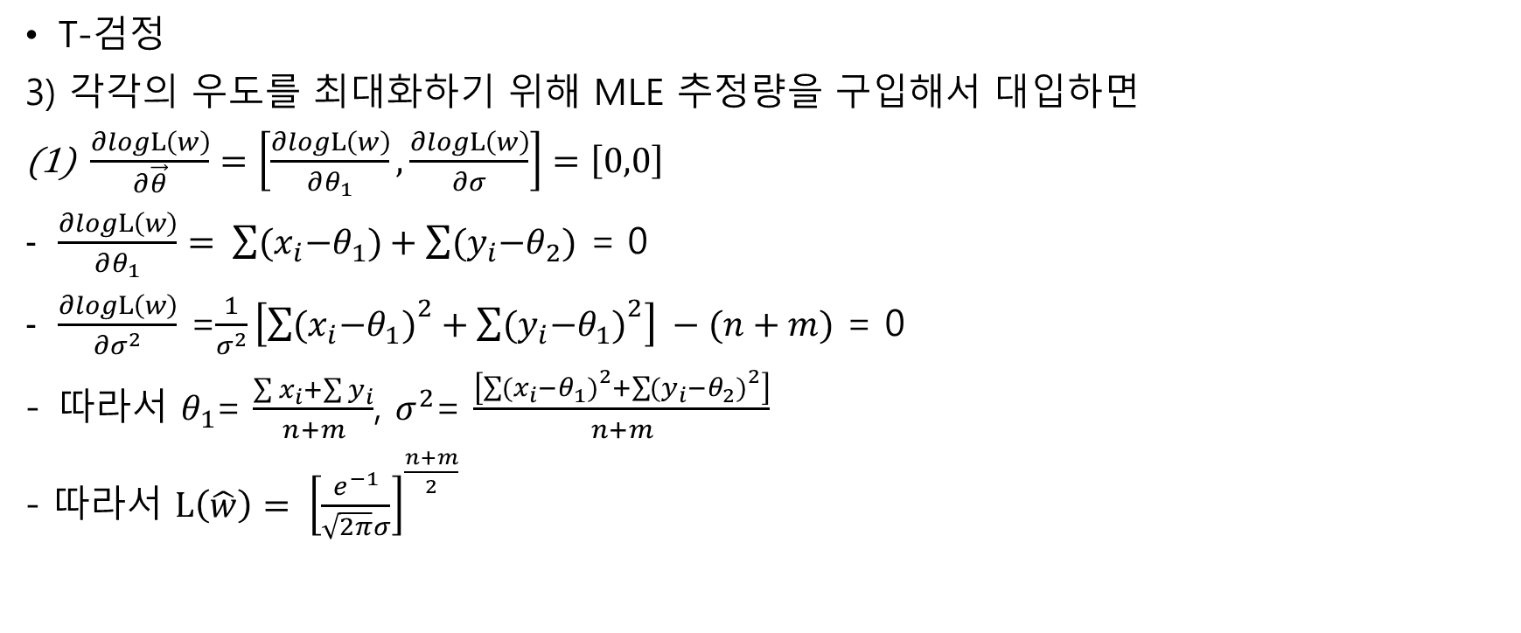
정의
T-검정
3) 각각의 우도를 최대화하기 위해 MLE 추정량을 구입해서 대입하면
$\frac{∂logL\left(w\right)}{∂\vec{θ}}=\left[\frac{∂logL\left(w\right)}{∂θ_{1}},\frac{∂logL\left(w\right)}{∂σ}\right]=\left[0,0\right]$
$\frac{∂logL\left(w\right)}{∂θ_{1}}= \sum{{(x}_{i}−θ_{1})}+\sum{{(y}_{i}−θ_{2})}$ = 0
$\frac{∂logL\left(w\right)}{∂σ^{2}}$ =$\frac{1}{σ^{2}}\left[{\sum{{(x}_{i}−θ_{1})}}^{2}+{\sum{{(y}_{i}−θ_{1})}}^{2}\right] −(n+m)$ = 0
따라서 $θ_{1}$= $\frac{\sum{x_{i}}+\sum{y_{i}}}{n+m}$, $σ^{2}$= $\frac{\left[{\sum{{(x}_{i}−θ_{1})}}^{2}+{\sum{{(y}_{i}−θ_{2})}}^{2}\right]}{n+m}$
- 따라서 $L\left(\hat{w}\right)= {\left[\frac{e^{−1}}{\sqrt{2π}σ}\right]}^{\frac{n+m}{2}}$

Slide 5
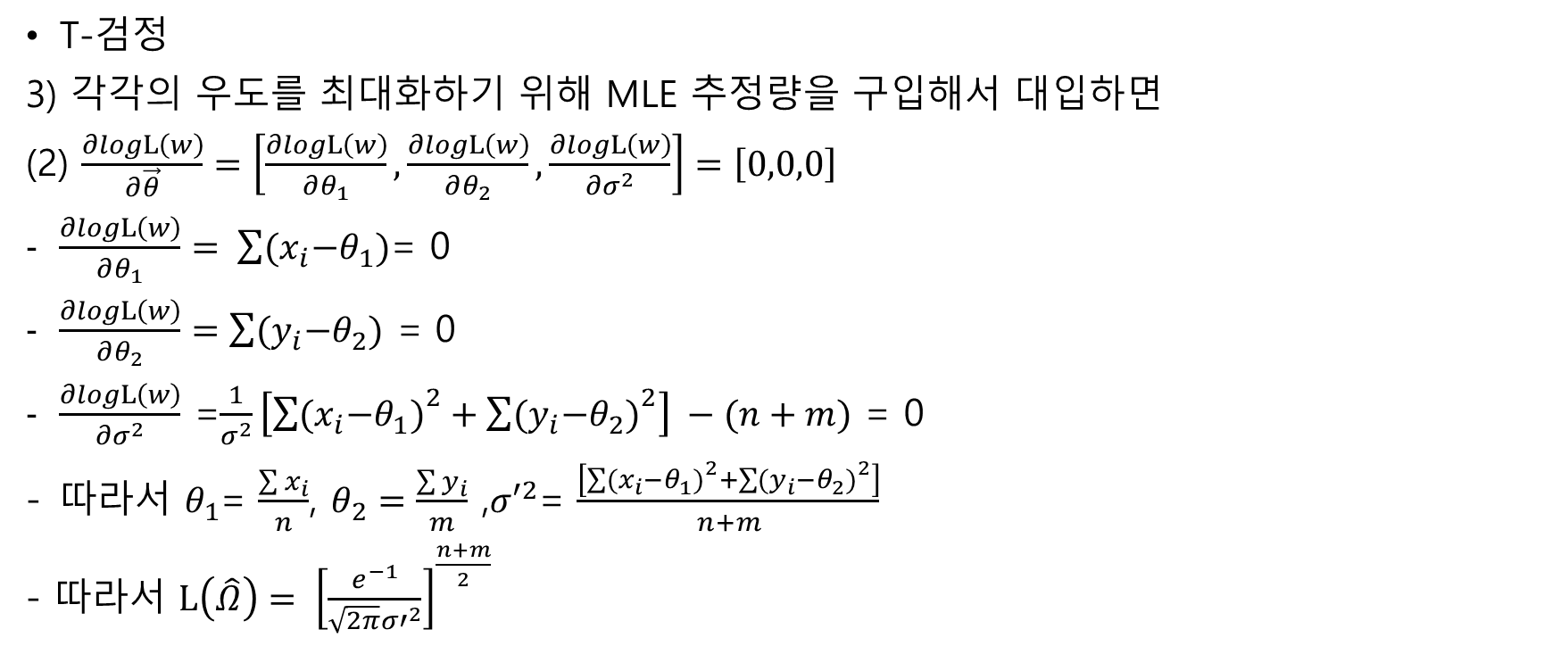
정의
T-검정
3) 각각의 우도를 최대화하기 위해 MLE 추정량을 구입해서 대입하면
(2) $\frac{∂logL\left(w\right)}{∂\vec{θ}}=\left[\frac{∂logL\left(w\right)}{∂θ_{1}},\frac{∂logL\left(w\right)}{∂θ_{2}},\frac{∂logL\left(w\right)}{∂σ^{2}}\right]=\left[0,0,0\right]$
$\frac{∂logL\left(w\right)}{∂θ_{1}}= \sum{{(x}_{i}−θ_{1})}$= 0
$\frac{∂logL\left(w\right)}{∂θ_{2}}=\sum{{(y}_{i}−θ_{2})}$ = 0
$\frac{∂logL\left(w\right)}{∂σ^{2}}$ =$\frac{1}{σ^{2}}\left[{\sum{{(x}_{i}−θ_{1})}}^{2}+{\sum{{(y}_{i}−θ_{2})}}^{2}\right] −(n+m)$ = 0
따라서 $θ_{1}$= $\frac{\sum{x_{i}}}{n}$, $θ_{2}=\frac{\sum{y_{i}}}{m}$ ,${σ′}^{2}$= $\frac{\left[{\sum{{(x}_{i}−θ_{1})}}^{2}+{\sum{{(y}_{i}−θ_{2})}}^{2}\right]}{n+m}$
- 따라서 $L\left(\hat{Ω}\right)= {\left[\frac{e^{−1}}{\sqrt{2π}{σ′}^{2}}\right]}^{\frac{n+m}{2}}$

Slide 6
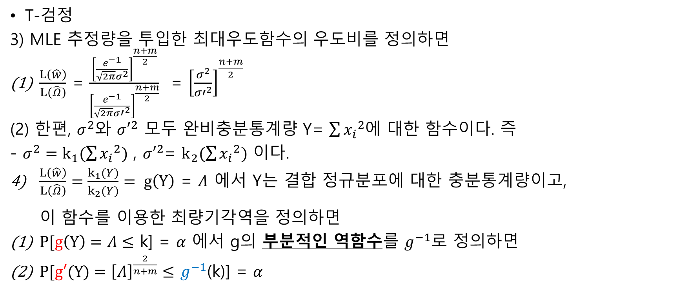
정의
T-검정
3) MLE 추정량을 투입한 최대우도함수의 우도비를 정의하면
$\frac{L\left(\hat{w}\right)}{L\left(\hat{Ω}\right)}$ = $\frac{{\left[\frac{e^{−1}}{\sqrt{2π}σ^{2}}\right]}^{\frac{n+m}{2}}}{{\left[\frac{e^{−1}}{\sqrt{2π}{σ′}^{2}}\right]}^{\frac{n+m}{2}}}$ = ${\left[\frac{σ^{2}}{{σ′}^{2}}\right]}^{\frac{n+m}{2}}$
(2) 한편, $σ^{2}$와 ${σ′}^{2}$ 모두 완비충분통계량 Y= $\sum{{x_{i}}^{2}}$에 대한 함수이다. 즉
- $σ^{2}=k_{1}(\sum{{x_{i}}^{2}})$ , ${σ′}^{2}$= $k_{2}(\sum{{x_{i}}^{2}})$ 이다.
$\frac{L\left(\hat{w}\right)}{L\left(\hat{Ω}\right)}=\frac{k_{1}(Y)}{k_{2}(Y)}= g\left(Y\right)$ = $Λ$ 에서 Y는 결합 정규분포에 대한 충분통계량이고, 이 함수를 이용한 최량기각역을 정의하면
$P[g\left(Y\right)=Λ≤$ k] = $α$ 에서 g의 부분적인 역함수를 $g^{−1}$로 정의하면
$P[g′(Y)={\left[Λ\right]}^{\frac{2}{n+m}}≤$ $g^{−1}$(k)] = $α$

Slide 7
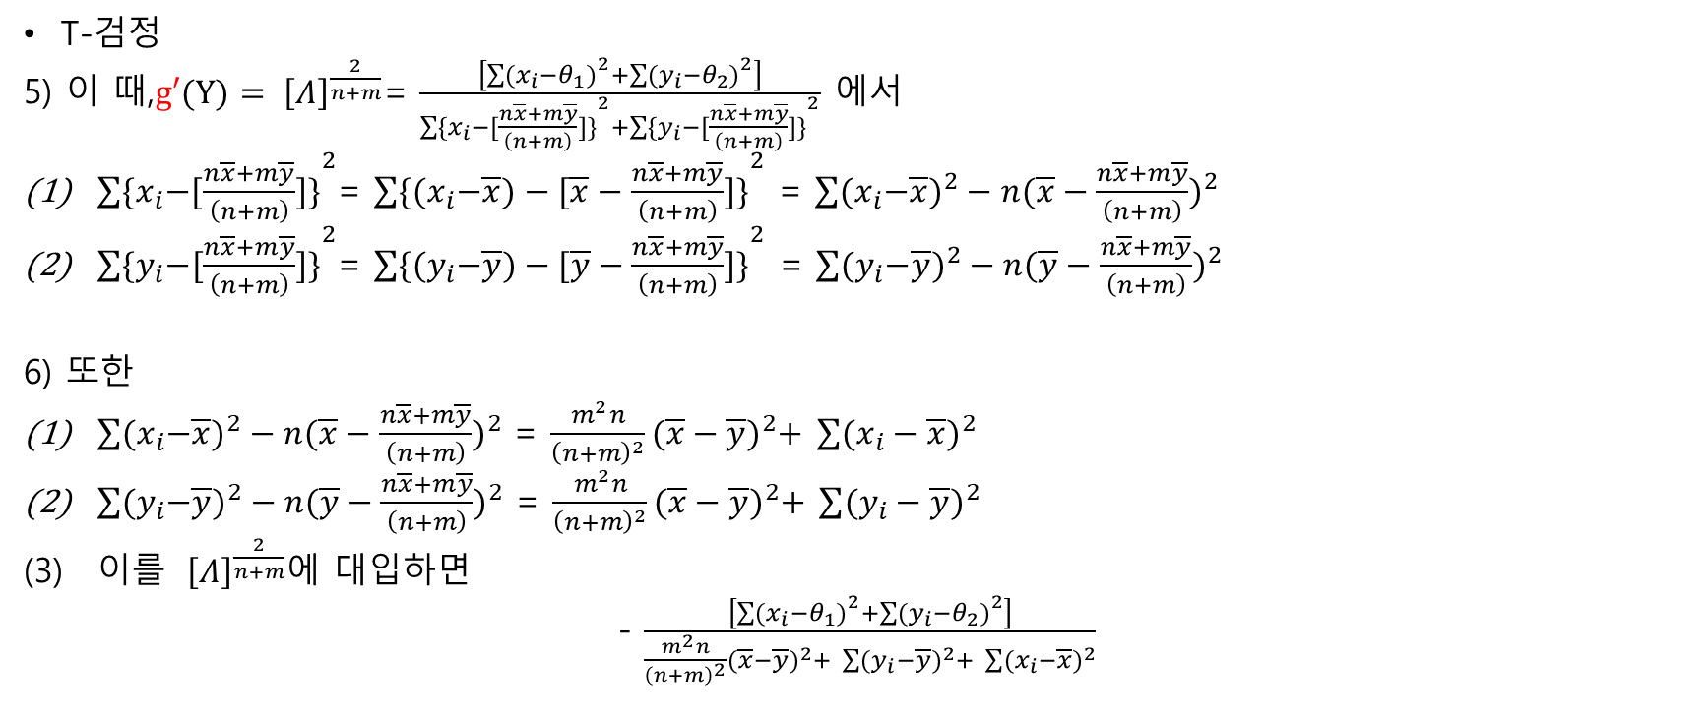
정의
T-검정
5) 이 때,${g′(Y)= \left[Λ\right]}^{\frac{2}{n+m}}$= $\frac{\left[{\sum{{(x}_{i}−θ_{1})}}^{2}+{\sum{{(y}_{i}−θ_{2})}}^{2}\right]}{{\sum{{\{x}_{i}−[\frac{n\overline{x}+m\overline{y}}{\left(n+m\right)}]\}}}^{2}+{\sum{{\{y}_{i}−[\frac{n\overline{x}+m\overline{y}}{\left(n+m\right)}]\}}}^{2}}$ 에서
${\sum{{\{x}_{i}−[\frac{n\overline{x}+m\overline{y}}{\left(n+m\right)}]\}}}^{2}$= ${\sum{{\{(x}_{i}−\overline{x})−[\overline{x}−\frac{n\overline{x}+m\overline{y}}{\left(n+m\right)}]\}}}^{2}$ = $\sum{{{(x}_{i}−\overline{x})}^{2}−{n(\overline{x}−\frac{n\overline{x}+m\overline{y}}{\left(n+m\right)})}^{2}}$
${\sum{{\{y}_{i}−[\frac{n\overline{x}+m\overline{y}}{\left(n+m\right)}]\}}}^{2}$= ${\sum{{\{(y}_{i}−\overline{y})−[\overline{y}−\frac{n\overline{x}+m\overline{y}}{\left(n+m\right)}]\}}}^{2}$ = $\sum{{{(y}_{i}−\overline{y})}^{2}−{n(\overline{y}−\frac{n\overline{x}+m\overline{y}}{\left(n+m\right)})}^{2}}$
6) 또한
$\sum{{{(x}_{i}−\overline{x})}^{2}−{n(\overline{x}−\frac{n\overline{x}+m\overline{y}}{\left(n+m\right)})}^{2}}$ = $\frac{m^{2}n}{{\left(n+m\right)}^{2}}{(\overline{x}−\overline{y})}^{2}+ \sum{{(x_{i}−\overline{x})}^{2}}$
$\sum{{{(y}_{i}−\overline{y})}^{2}−{n(\overline{y}−\frac{n\overline{x}+m\overline{y}}{\left(n+m\right)})}^{2}}$ = $\frac{m^{2}n}{{\left(n+m\right)}^{2}}{(\overline{x}−\overline{y})}^{2}+ \sum{{(y_{i}−\overline{y})}^{2}}$
이를 ${ \left[Λ\right]}^{\frac{2}{n+m}}$에 대입하면
- $\frac{\left[{\sum{{(x}_{i}−θ_{1})}}^{2}+{\sum{{(y}_{i}−θ_{2})}}^{2}\right]}{\frac{m^{2}n}{{\left(n+m\right)}^{2}}{(\overline{x}−\overline{y})}^{2}+ \sum{{(y_{i}−\overline{y})}^{2}+ \sum{{(x_{i}−\overline{x})}^{2}}}}$

Slide 8

정의
T-검정
7) 정리하면
(1) $\frac{\frac{m^{2}n}{{\left(n+m\right)}^{2}}{\left(\overline{x}−\overline{y}\right)}^{2}}{\frac{\left[{\sum{{(x}_{i}−\overline{x})}}^{2}+{\sum{{(y}_{i}−\overline{y})}}^{2}\right]}{n+m−2}}$ 는 $\frac{\sqrt{n}\overline{x}}{\sqrt{σ^{2}}}$ 꼴을 따르고, 이는 T(n+m-2)인 T 분포이다.

Slide 9
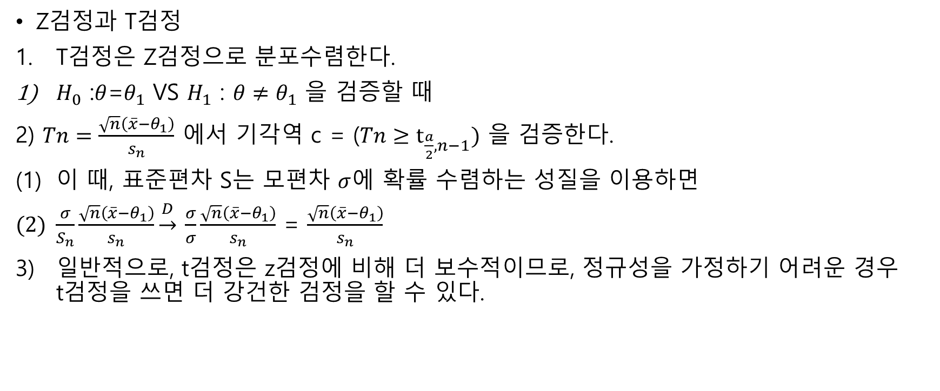
정의
Z검정과 T검정
T검정은 Z검정으로 분포수렴한다.
$H_{0}$ :$θ$=$θ_{1}$ VS $H_{1}$ : $θ≠θ_{1}$ 을 검증할 때
2) $Tn=\frac{\sqrt{n}\left(\overline{x}−θ_{1}\right)}{s_{n}}$ 에서 기각역 c = ($Tn≥t_{\frac{a}{2},n−1})$ 을 검증한다.
이 때, 표준편차 S는 모편차 $σ$에 확률 수렴하는 성질을 이용하면
$\frac{σ}{S_{n}}\frac{\sqrt{n}\left(\overline{x}−θ_{1}\right)}{s_{n}}\underset{→}{D}$ $\frac{σ}{σ}\frac{\sqrt{n}\left(\overline{x}−θ_{1}\right)}{s_{n}}$ = $\frac{\sqrt{n}\left(\overline{x}−θ_{1}\right)}{s_{n}}$
일반적으로, t검정은 z검정에 비해 더 보수적이므로, 정규성을 가정하기 어려운 경우 t검정을 쓰면 더 강건한 검정을 할 수 있다.

Slide 10
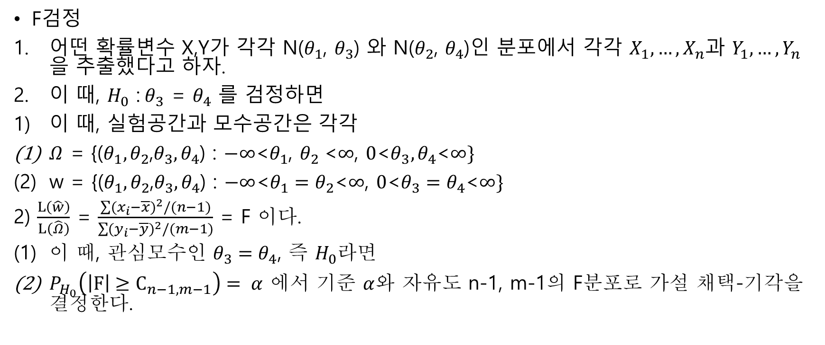
정의
F검정
어떤 확률변수 X,Y가 각각 N($θ_{1}$, $θ_{3}$) 와 N($θ_{2}$, $θ_{4}$)인 분포에서 각각 $X_{1},…,X_{n}$과 $Y_{1},…,Y_{n}$ 을 추출했다고 하자.
이 때, $H_{0}$ :$θ_{3}$ = $θ_{4}$ 를 검정하면
이 때, 실험공간과 모수공간은 각각
$Ω$ = {($θ_{1},θ_{2}$,$θ_{3},θ_{4}$) : $−∞$<$θ_{1}$, $θ_{2}$<$∞$, $0$<$θ_{3},θ_{4}$<$∞\}$
w = {($θ_{1},θ_{2}$,$θ_{3},θ_{4}$) : $−∞$<$θ_{1}=θ_{2}$<$∞$, $0$<$θ_{3}=θ_{4}$<$∞\}$
2) $\frac{L\left(\hat{w}\right)}{L\left(\hat{Ω}\right)}$ = $\frac{\sum{{{(x}_{i}−\overline{x})}^{2}/(n−1)}}{\sum{{{(y}_{i}−\overline{y})}^{2}/(m−1)}}$ = F 이다.
이 때, 관심모수인 $θ_{3}=θ_{4}$, 즉 $H_{0}$라면
$P_{H_{0}}\left(\left|F\right|≥C_{n−1,m−1}\right)= α$ 에서 기준 $α$와 자유도 n-1, m-1의 F분포로 가설 채택-기각을 결정한다.

Slide 11
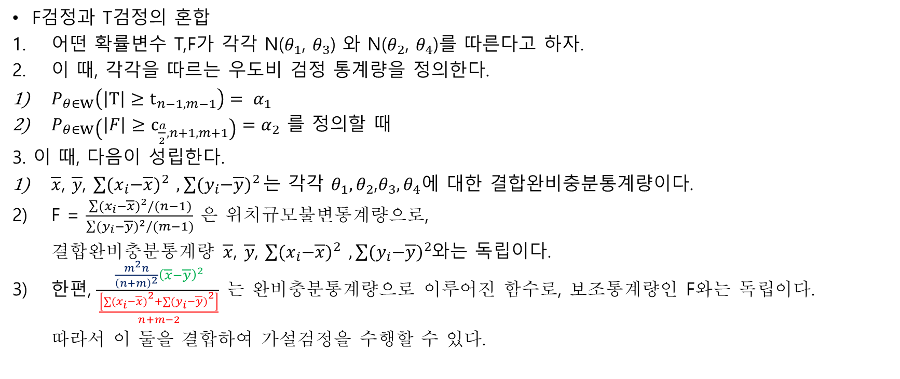
정의
F검정과 T검정의 혼합
어떤 확률변수 T,F가 각각 N($θ_{1}$, $θ_{3}$) 와 N($θ_{2}$, $θ_{4}$)를 따른다고 하자.
이 때, 각각을 따르는 우도비 검정 통계량을 정의한다.
$P_{θ∈\text{w}}\left(\left|T\right|≥t_{n−1,m−1}\right)= α_{1}$
$P_{θ∈\text{w}}\left(\left|F\right|≥c_{\frac{a}{2},n+1,m+1}\right)=α_{2}$ 를 정의할 때
3. 이 때, 다음이 성립한다.
$\overline{x}$, $\overline{y}$, $\sum{{{(x}_{i}−\overline{x})}^{2}} ,\sum{{{(y}_{i}−\overline{y})}^{2}}는$ 각각 $θ_{1},θ_{2}$,$θ_{3},θ_{4}$에 대한 결합완비충분통계량이다.
F = $\frac{\sum{{{(x}_{i}−\overline{x})}^{2}/(n−1)}}{\sum{{{(y}_{i}−\overline{y})}^{2}/(m−1)}}$ 은 위치규모불변통계량으로, 결합완비충분통계량 $\overline{x}$, $\overline{y}$, $\sum{{{(x}_{i}−\overline{x})}^{2}} ,\sum{{{(y}_{i}−\overline{y})}^{2}}$와는 독립이다.
한편, $\frac{\frac{m^{2}n}{{\left(n+m\right)}^{2}}{\left(\overline{x}−\overline{y}\right)}^{2}}{\frac{\left[{\sum{{(x}_{i}−\overline{x})}}^{2}+{\sum{{(y}_{i}−\overline{y})}}^{2}\right]}{n+m−2}}$ 는 완비충분통계량으로 이루어진 함수로, 보조통계량인 F와는 독립이다. 따라서 이 둘을 결합하여 가설검정을 수행할 수 있다.

